Slide 1

از آغاز سال تحصیلی در کلاس علوم چه گذشت

Slide 2

6 جلسه کلاس آفلاین
11 جلسه کلاس آنلاین
در تمام کلاسهای آنلاین ابتدای کلاس به رفع اشکال محتواهای آفلاین وسوالات اختصاص داده
می شود.
در کلاس ها کتاب به صورت صفحه به صفحه بررسی شده ونکات مهم گفته می شود تا دانش آموزان مشخص کنند،وهنگام مطالعه بیشتر به این نکات دقت کنند.

Slide 3

محتوای آموزشی:
درس زنگ علوم:2فیلم آماده شده توسط معلم+
1 فیلم لینک در آپارات+1فیلم آموزشی
درس چه خبر؟(1):3فیلم تولید شده توسط معلم+
6فیلم آموزشی +1فیلم لینک در آپارات
درس چه خبر؟ (2)1فیلم تولید شده توسط معلم+
5فیلم آموزشی+1فیلم لینک در آپارات
Power pointدرس چه خبر 1و2(خلاصه درس)

Slide 4
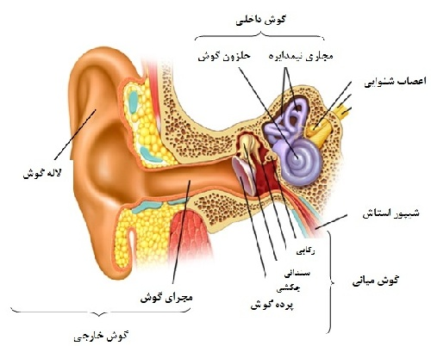
کاربرگ تفکری:
کاربرگ زنگ علوم1
کاربرگ چشم2
کاربرگ بویایی ولامسه4
کاربرگ زبان3

Slide 5
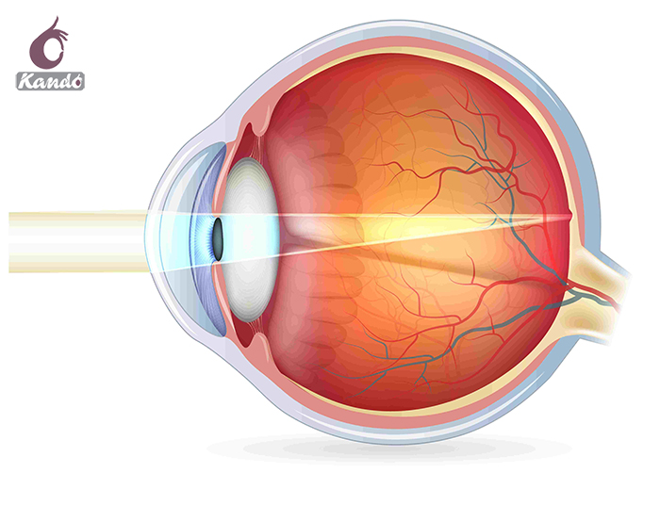
فعالیت ها:
کاردستی گوش
آزمایش معلق ماندن تخم مرغ درآب شور
آزمایش سرکه وجوش شیرین
بازیh5p(چشم وگوش)

Slide 6
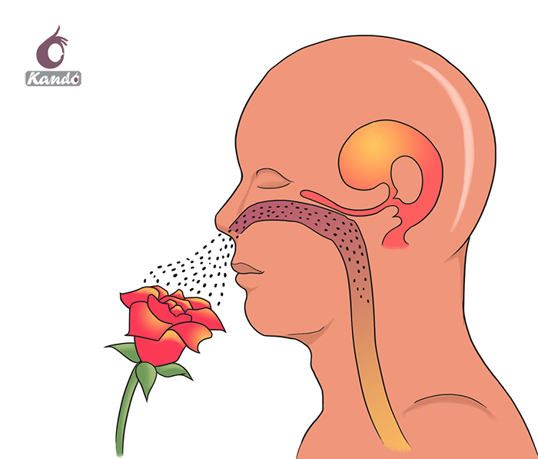
تکالیف:
صفحه های 3و4و5 جزوه
گزارش کار آزمایش
ارایه درس زنگ علوم به صورت فیلم ،پاورپوینت ،تصویر و......
فعالیت ص54کتاب
آزمایش کنید ص47
فعالیت ص48
جمع آوری اطلاعات ص50 و52 کتاب
در جزوه از صفحه 64 تاصفحه 80سوالات 1تا15

Slide 7
ارزشیابی سه فصل تدریس شده:
خود ارزیابی
انجام وارسال به موقع تکالیف وبدون نقص بودن
پرسش پایانی
حضور فعال در کلاس آنلاین
پرسش های شفاهی

Slide 8

موفق وپاینده باشید.
فاطمه فلاح مهر 99

